Slide 1
Jean Piaget 2
Kehityksen kaudet

Slide 2
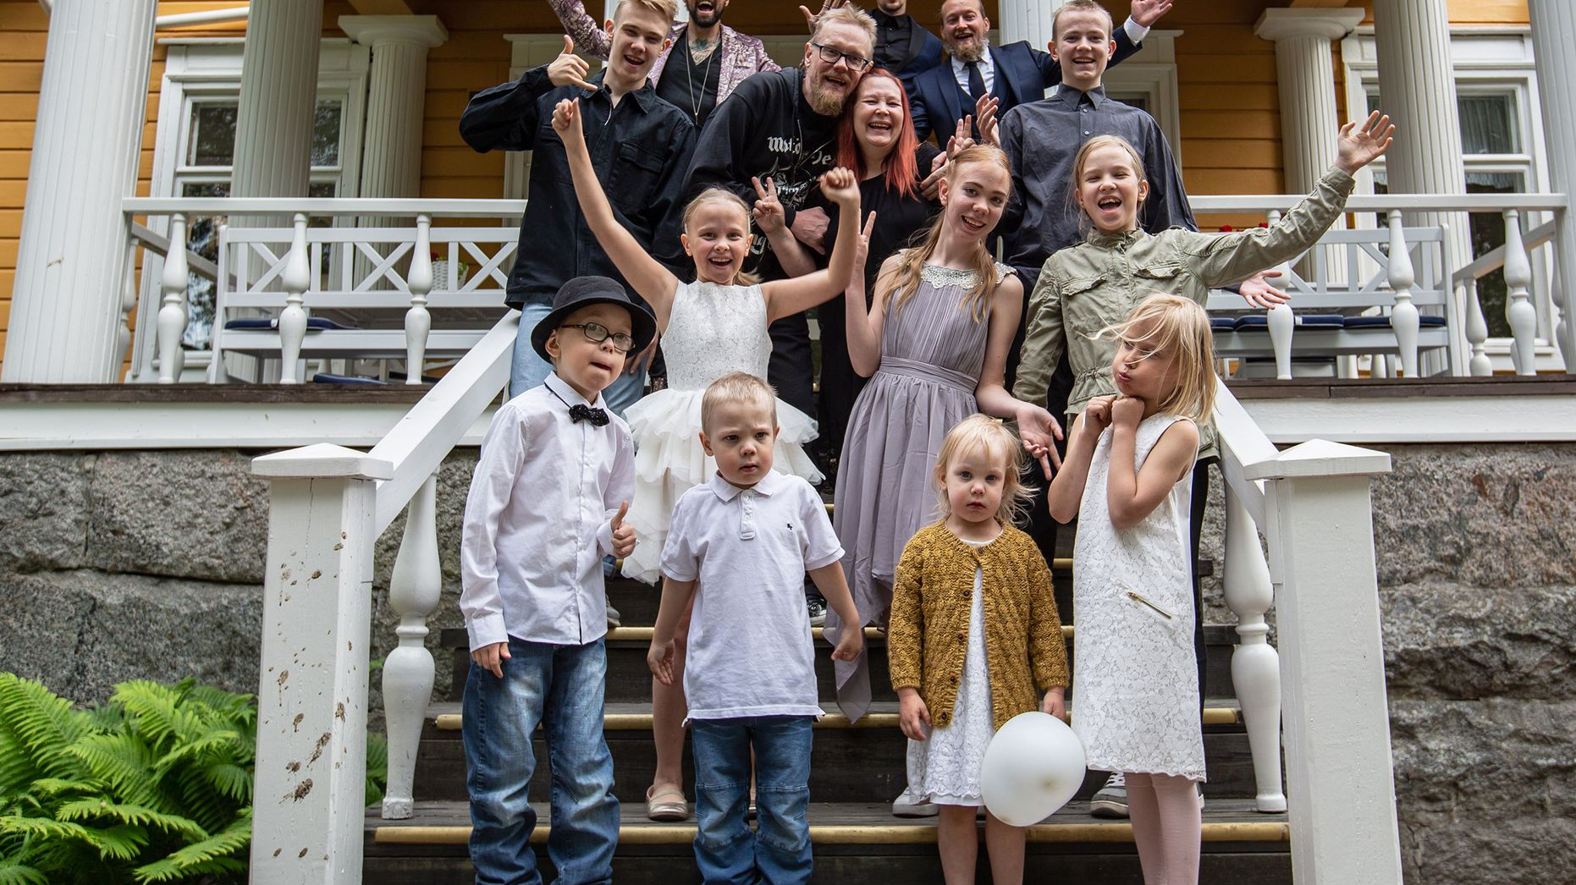
Suurperheessä näkyvät eri ikäisten lasten kehityksen vaiheet

Slide 3
Kehitys ja ympäristö
Kehityksen kaudet eivät tapahdu lapsilla samassa iässä, kylläkin samassa järjestyksessä.
Piaget uskoi, että esiintymisikä on riippuvainen lapsen luontaisesta lahjakkuudesta ja siitä fyysisestä ja sosiaalisesta ympäristöstä jossa lapsi elää. Näin hän yhdisti luontaisen lahjakkuuden ja kasvuympäristön.

Slide 4
SENSOMOTORINEN KAUSI (0–2 v.)
Kehitys on nopeaa ja erittäin tärkeää, sillä tässä vaiheessa kehityvät kaikki ne kognitiiviset osarakenteet, joihin havaintotoiminta ja äly perustuu. Aluksi lapsella on yksinkertaisia refleksejä. Myöhemmin alkavat kokeilut esineillä.
Hän pystyy assimiloimaan esineitä aikaisempaan opittuun; uutta esinettä voi käyttää samoin kuin tuttuja esineitä, vaikka uusi olisi täysin erilainen.
Myöhemmin hän akkomodoi, keksii uuden oikean käyttötavan. Puhuminen ja äännetyn kielen käyttäminen. Myös monimutkainen jäljittely onnistuu.

Slide 5
ESIOPERATIONAALINEN KAUSI (n. 2–6 v.)
Hän korvaa edellisellä kaudella oppimansa mallit uusilla. Lapsi pystyy palauttamaan mieleensä poissaolevia asioita, esineitä ja tapahtumia. Uusia käyttäymismuotoja ovat viivästynyt matkiminen (malli pois näkyvistä), kuvitteluleikit, piirtäminen, sisäistynyt jäljittely ja sanallisesti kuvailla asioita, jotka eivät tapahdu sillä hetkellä.
Yhdessä mielikuvien kanssa jäljittely on sisäistettyä. Esittäminen tulee mahdolliseksi Koko ajan kehittyvä kieli mahdollistaa kommunikaation ja vahvistaa siten ajattelukykyä. Lapsella on käytössään symbolit ja merkit.
Esikäsitteellisessä vaiheessa lapsi samaistaa sanat ja symbolit kohteisiin, joita ne esittävät. Intuitiivisessä vaiheessa lapsi muodostaa joitakin käsitteitä, mutta yleensä yhdestä vaiheesta kerrallaan. Säilyvyyden käsite on tuntematon.

Slide 6
KONKREETTISTEN OPERAATIOIDEN KAUSI (n. 7–12 v.)
Tällä kaudella konkreettisesti annetaan merkitys havainnoille. Kokemukset jäsentyvät ajallisesti läheisiin havaintoihin, Konkreettiset operaatiot ovat keino kuvata todellisuutta. Lapsi kykenee sisäistettyihin, kuvitteellisiin toimintoihin ja kykenee ajattelemaan konkreettisia toimintoja.
Alkuvaiheessa lapsi pystyy luokittelemaan ja muodostamaan sarjoja ajatuksissaan eli fyysiset toiminnot ovat sisäistyneet henkisiksi toiminnoiksi. Keskivaiheessa vahvistuu mm. painon säilyvyys. Vakiintuneessa vaiheessa ymmärretään säilyvyys; luokittelu, järjestäminen ja numeerisuus sujuvat paremmin. Lapsi käsittelee hyvin kahden ominaisuuden suhdetta. Viimeisin vaihe vaatii aikaa ja yleensä sen saavuttaminen voi kestää pitkään, jopa peruskoulun päättämiseen asti.
Lapsi voi käyttää käsitettä ymmärtämättä mitä se tarkoittaa, ajattelu kehittyy aina toiminnan jäljessä, käytännön toiminta on parasta käsitteiden oppimiseen ja riittävä testaus oppimisen testaamiseksi.

Slide 7
MUODOLLISTEN OPERAATIOIDEN KAUSI (n. 12– v.)
Käytetään myös nimitystä formaaliset operaatiot. Kauden aikana kehittyvät lopullisesti mm. seuraavat asiat: käsitteiden muodostuminen, kielen ohjaava toiminta, konkreettisten kokemusten muuntaminen sanalliseen ja symboliseen muotoon, sekä loogisen ajattelun kehitys. Yhteistyö auttaa ymmärtämään toisia ja toisaalta muuttamaan mielipiteitä.
Lapsi oppi muodostamaan sarjan hypoteeseja, muodostamaan teorioita, tiedostamaan omia ajatuksia ja ymmärtämään monimutkaisia suhteita. Kiinnostus sosiaaliseen ympäristöön pakottaa lapsen perustelemaan omia mielipiteitä ja usein suhtautuminen sääntöihin muuttuu.
Moraaliarvot muuttuvat väljimmiksi. Koulussa tulisi muistaa muutamia asioita: olettamukset voivat olla väittelyn perusta, hypoteesit voivat olla sarja ehdotuksia, yhteiset ominaisuudet kiinnostavat, voidaan ymmärtää suuria, pieniä ja kuviteltuja asioita ja voidaan käsitellä riippuvuksia ja suhteellisuuksia.

